Slide 1

Das Design des Photosensor-Decoders
Hasan Beqai – 202020400
„Optoelektronik Projekt“
Betreut von:
Prof. Dr. Nils Friedrich
Notes:
Guten Tag zusammen,
ich freue mich, Ihnen heute meinen Vortrag zum Foto-Sensor-Projekt vorzustellen. Mein Schwerpunkt liegt auf dem Decoder-Teil.

Slide 2
Inhalt
Projekt Beschreibung
Design Entwurf
Wandlung von Entwurf zu den Transistoren Schaltungen
Simulation mit S-Edit
Design mit L-Edit und Testen
Notes:
In meiner Präsentation werde ich die folgenden Punkte erläutern: Zunächst gebe ich eine kurze Beschreibung des Decoders. Dann erkläre ich, wie ich das Design dieses Decoders entwickelt habe. Anschließend gehe ich auf den Prozess der Umwandlung vom Schaltplan zur Transistorschaltung ein. Zum Schluss zeige ich Ihnen die Simulationen und das Layout-Design.

Slide 3
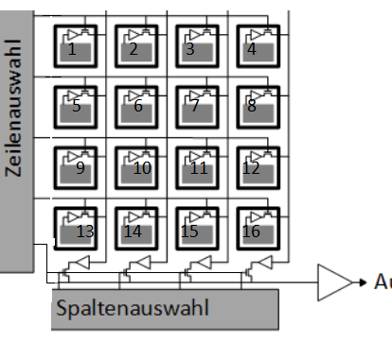
Projekt Beschreibung
Zeilenauswahl und Spaltenauswahl Schaltung zu entworfen
Notes:
Fange ich mit der Projektbeschreibung an, in diesem Anteil das Projekt ist die Hauptidee ein Decoder zu entworfen, die die Steuerung von 4x4 Pixels-Matrix regeln kann durch Zeilenauswahl und Spaltenauswahl.

Slide 4
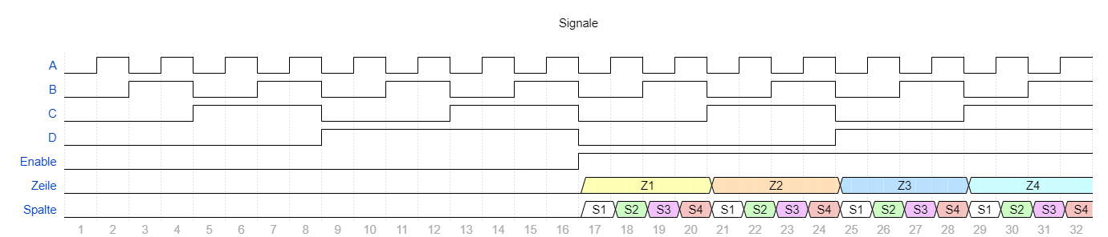
Design Entwurf
Die Wahrheit Tabelle
Notes:
Nun zum Design-Entwurf: Der erste Schritt besteht darin, eine Wahrheitstabelle zu erstellen. Dafür benötigen wir die Eingangs- und Ausgangssignale des Systems. Die Eingangssignale sind Enable, A, B, C und D, während die Ausgangssignale Z1 bis Z4 und S1 bis S4 die vier Zeilen bzw. Spalten in der Pixel-Matrix repräsentieren. Die Eingangssignale können anhand des Timing-Diagramms dargestellt werden. Gemäß diesem Diagramm werden die Pixel nacheinander ein- und ausgeschaltet, beginnend mit der ersten Zeile und dann der ersten Spalte

Slide 5
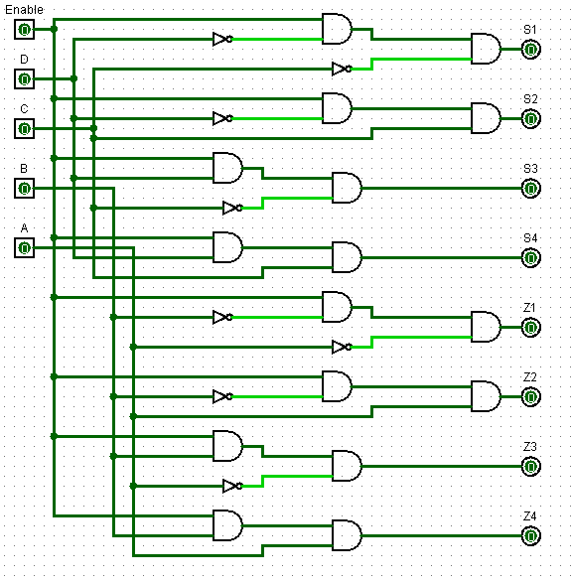
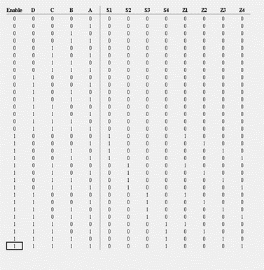
Design Entwurf
Boolescher Ausdruck und Gatter-Design
Notes:
Basierend auf dieser Sequenz von Zeilen und Spalten können wir die entsprechende Wahrheitstabelle erstellen. Die Ausdrücke für die Ausgangssignale werden gemäß dieser Wahrheitstabelle formuliert und die Ausdrücke können durch eine Kombination von NOT-Gatter und 2-Eingangs-AND-Gattern dargestellt werden, wie im Diagramm gezeigt. Z.B:
S1 = Enable ~D ~C
S2 = Enable ~D C
S3 = Enable D ~C
S4 = Enable D C
Z1 = Enable ~B ~A
Z2 = Enable ~B A
Z3 = Enable B ~A
Z4 = Enable B A

Slide 6
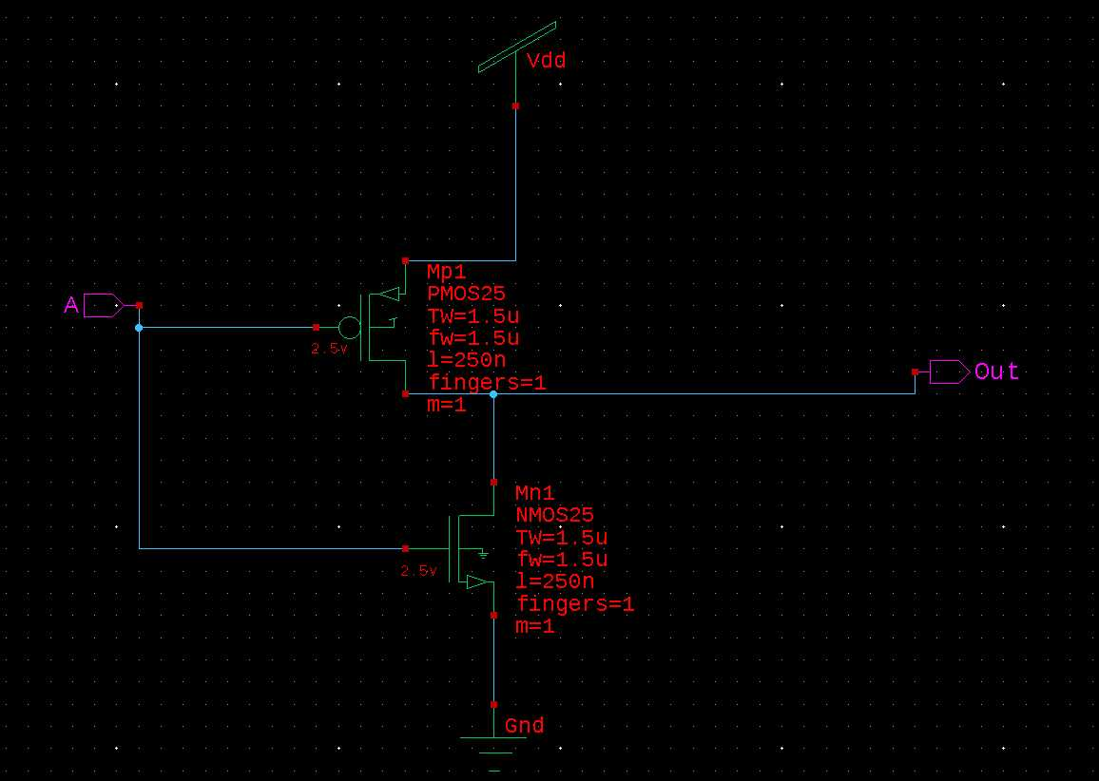
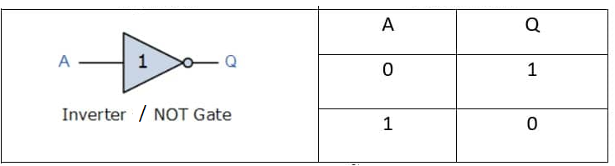
Wandlung von Gattern zu den Transistoren Schaltungen
NOT-Gatter
Notes:
Das NOT-Gatter wird aufgebaut, indem der Drain-Anschluss des NMOS mit dem Source-Anschluss des PMOS verbunden wird. Das Eingangssignal wird an den Gate-Anschluss des NMOS angelegt und der Ausgang wird vom Drain-Anschluss des PMOS abgenommen.
Wenn das Eingangssignal LOW (logisch 0) ist, ist der NMOS ausgeschaltet und es fließt kein Strom durch ihn. Das bedeutet, dass am Source-Anschluss des PMOS eine höhere Spannung anliegt als am Drain-Anschluss, wodurch sich der PMOSFET in einem aktiven Zustand befindet. Dadurch kann Strom vom Drain- zum Source-Anschluss des PMOSFET fließen und der Ausgang ist HIGH (logisch 1).
Umgekehrt ist der NMOSFET eingeschaltet, wenn das Eingangssignal HIGH (logisch 1) ist. Dadurch entsteht ein Pfad für den Stromfluss vom Drain- zum Source-Anschluss des NMOSFET. Dadurch wird der Source-Anschluss des PMOSFET auf eine niedrigere Spannung als der Drain-Anschluss gezogen, wodurch sich der PMOSFET in einem inaktiven Zustand befindet. Dadurch wird der Stromfluss durch den PMOSFET unterbrochen und der Ausgang geht auf LOW (logisch 0).
Und dass ist genau entsprecht den Wahrheitstabelle der NOT-Gatter

Slide 7
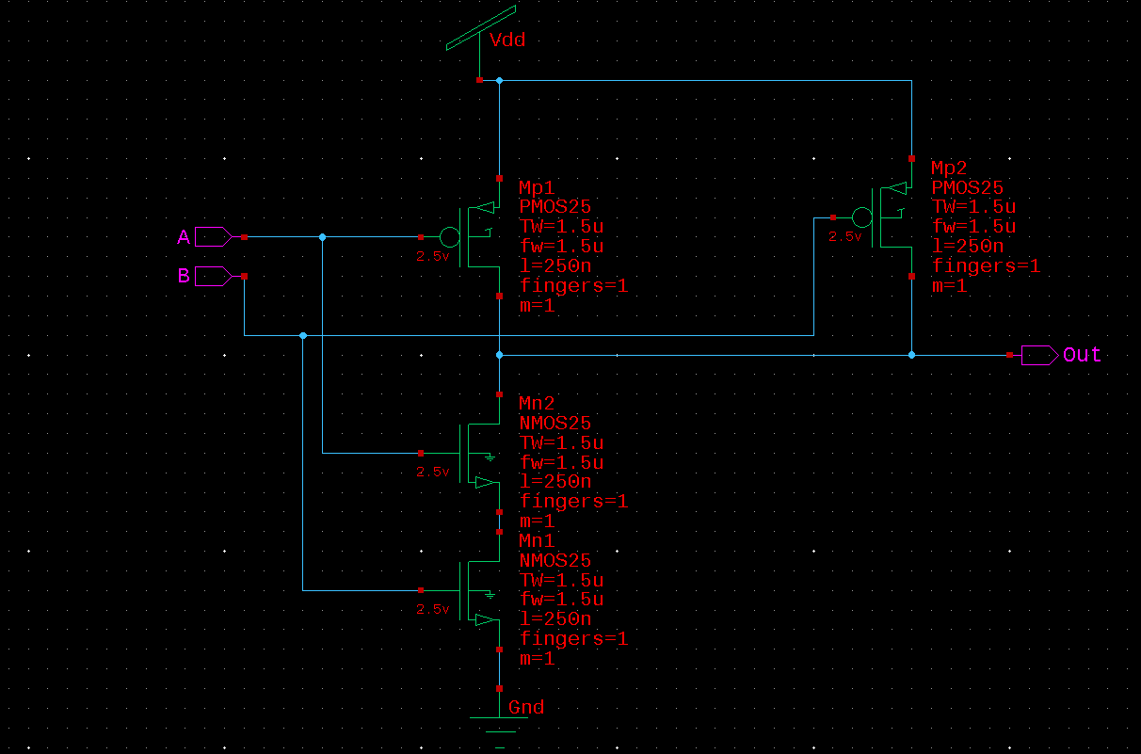
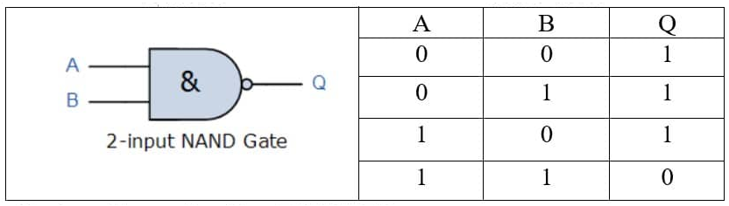
Wandlung von Gattern zu den Transistoren Schaltungen
NAND-Gatter
Notes:
Bevor ich zum AND-Gatter-Transistordesign übergehe, erkläre ich kurz die NAND-Gatter. Das NAND-Gatter wird aufgebaut, indem der Drain-Anschluss eines NMOS mit dem Source-Anschluss eines anderen N-MOSFET und der Drain-Anschluss eines PMOSFET mit dem Source-Anschluss eines anderen PMOSFET verbunden wird. Die Eingangssignale werden an die Gate-Anschlüsse der NMOS angelegt und der Ausgang wird vom Drain-Anschluss des PMOS abgenommen. Die Funktionsweise des NAND-Gatters kann anhand der Wahrheitstabelle erklärt werden.

Slide 8
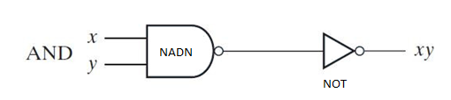
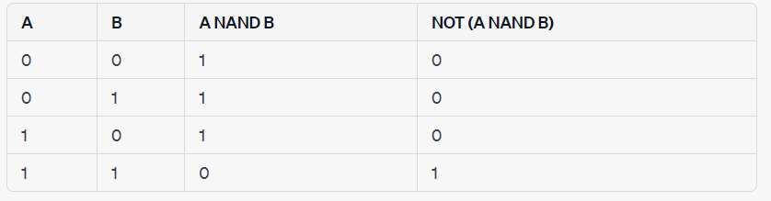
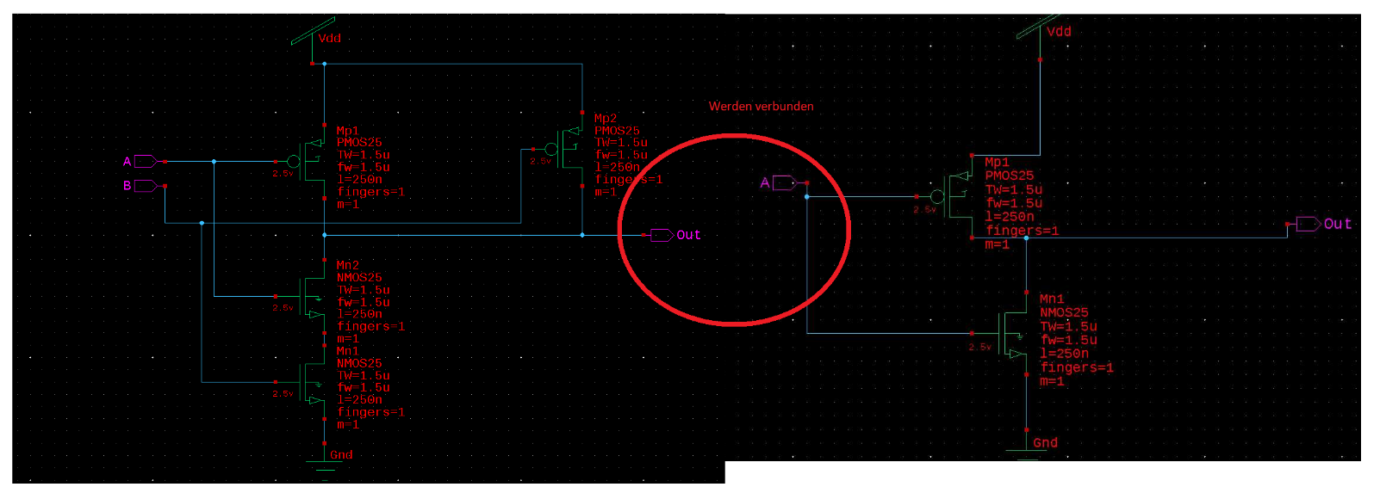
Wandlung von Gattern zu den Transistoren Schaltungen
UND-Gatter
Notes:
Das AND-Gatter kann durch die Verbindung eines NOT-Gatters gefolgt von einem AND-Gatter aufgebaut werden. Das heißt, NOT (A NAND B) entspricht A AND B.

Slide 9
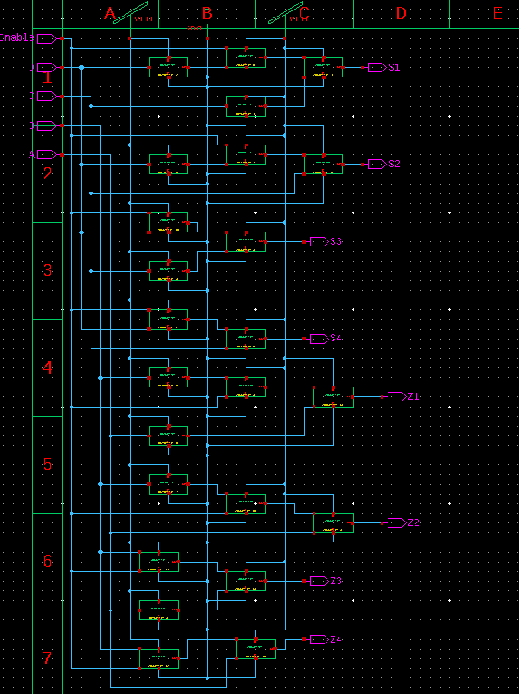
Wandlung von Gattern zu den Transistoren Schaltungen
Decoder
Notes:
Alle Gatter werden nun gemäß dem Decoder-Design miteinander verbunden und mit den Quellen "Vdd" und "GND" unterstützt.

Slide 10
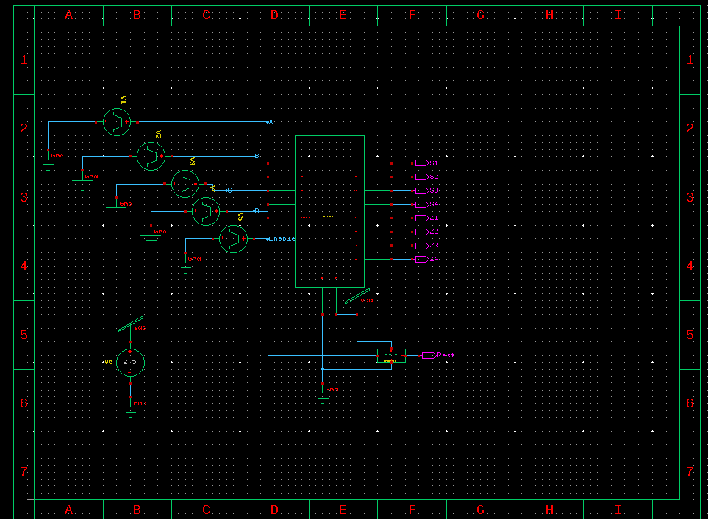
Simulation mit S-Edit
Notes:
Um die Simulation in S-Edit durchzuführen, werden fünf Quellen mit dem Decoder verbunden. Diese Quellen haben eine Frequenz von n*F, wie in der folgenden Tabelle gezeigt.

Slide 11
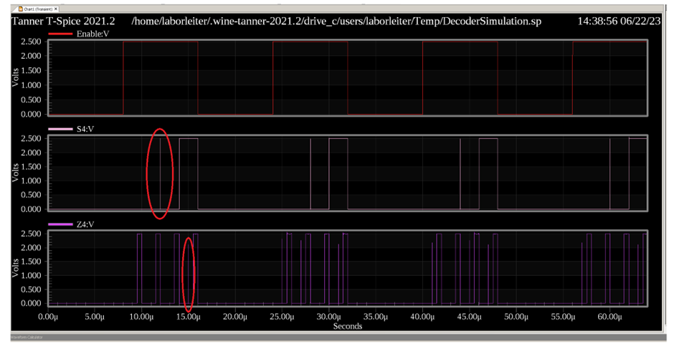
Simulation mit S-Edit
Glitsche
Gray Code
Notes:
Aber die Simulation stimmt nicht 100% mit unserem erwarteten Ergebnis, weil ein paar Glitsche werden in S4 und Z4 beobachtet werden.
Diese Glitsche wegen der Überschreitung von A- und B-Signale, wo einer auf positive Flanke geht und die zweite auf einer negativen Flanke geht. Um solches Problem zu lösen, müssen wir sicher seine, dass keine nacheinander Signale überschreiten werden. Dieses Prinzip kann durch Gray-Code erreicht.
Diese Glitsche wegen der Überschreitung von A- und B-Signale, wo einer auf positive Flanke geht und die zweite auf einer negativen Flanke geht. Um solches Problem zu lösen, müssen wir sicher seine, dass keine nacheinander Signale überschreiten werden. Dieses Prinzip kann durch Gray-Code erreicht.

Slide 12
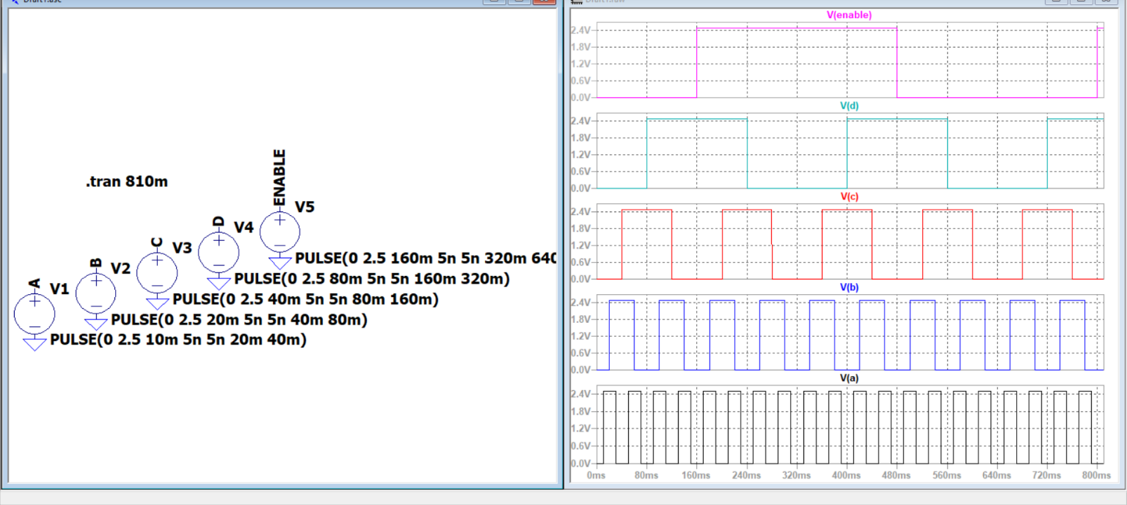
Simulation mit S-Edit

Slide 13
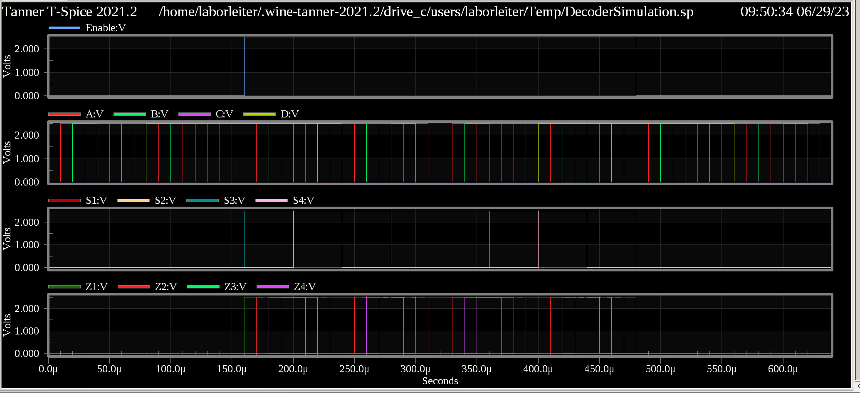
Simulation mit S-Edit
Notes:
Nach der Simulation mit dem Gray Code wurde kein Glitch im Simulationsergebnis festgestellt.

Slide 14
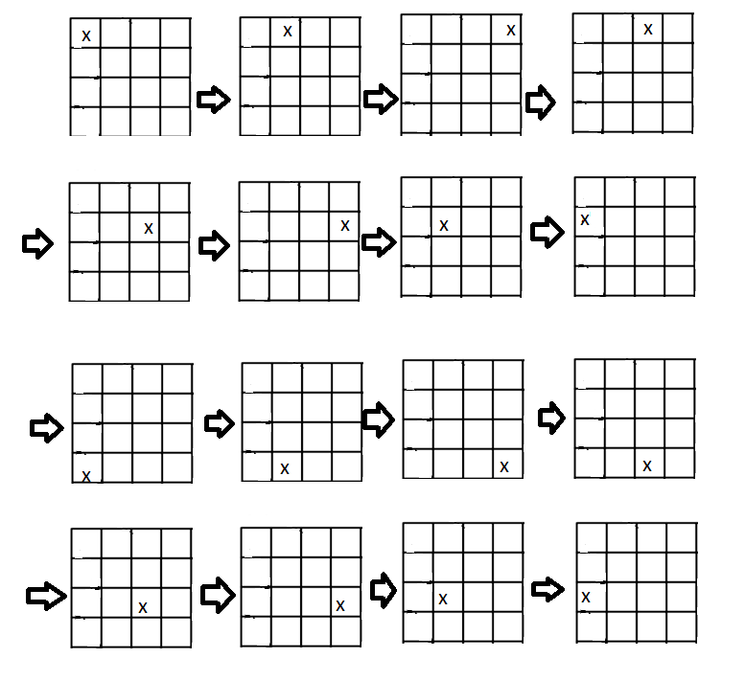
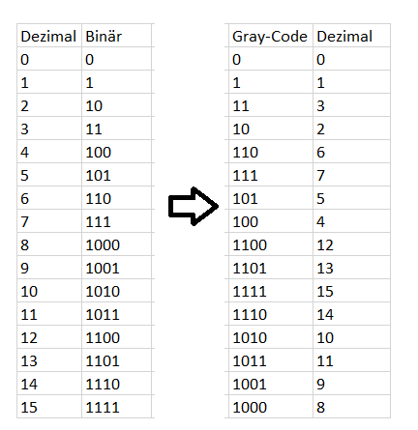
Simulation mit S-Edit
Notes:
Allerdings wurde die Reihenfolge des Ein- und Ausschaltens der Pixel geändert, wie in der folgenden Tabelle und dem Bild dargestellt. Die neue Reihenfolge lautet: 1 - 2 - 4 - 3 und endet bei 9.

Slide 15
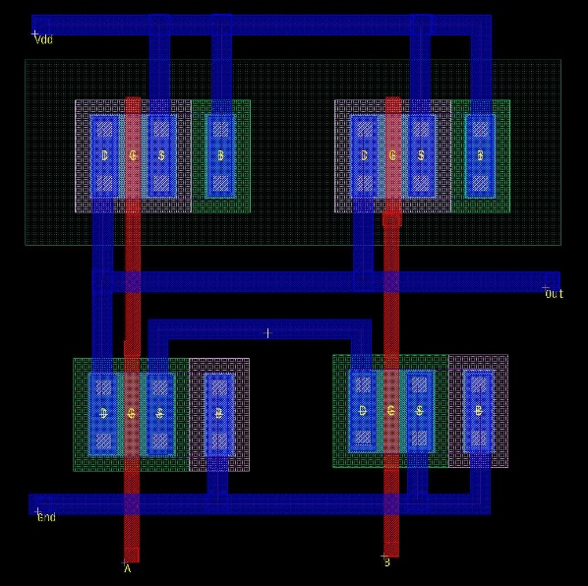
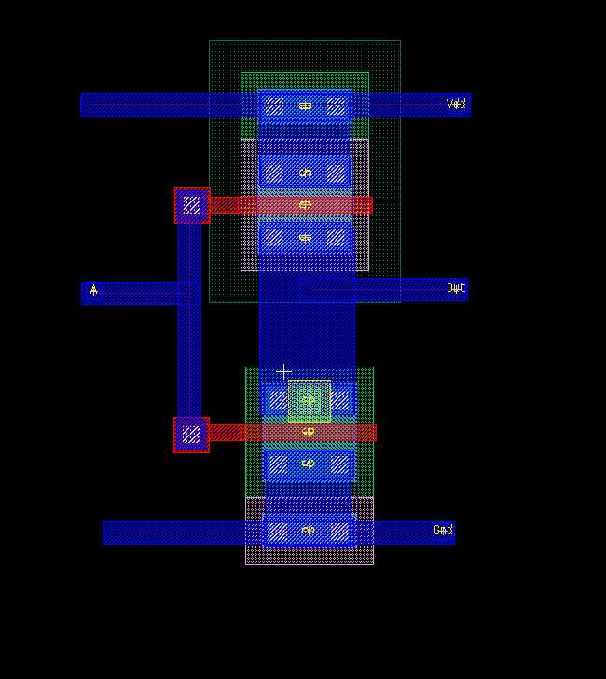
Design mit L-Edit und Testen
NOT-Gatter
NAND-Gatter
Notes:
Jetzt werden die Layouts für jedes Gatter mit der L-Edit-Software erstellt. Hier sehen Sie das Layout für das NOT- und NAND-Gatter.

Slide 16
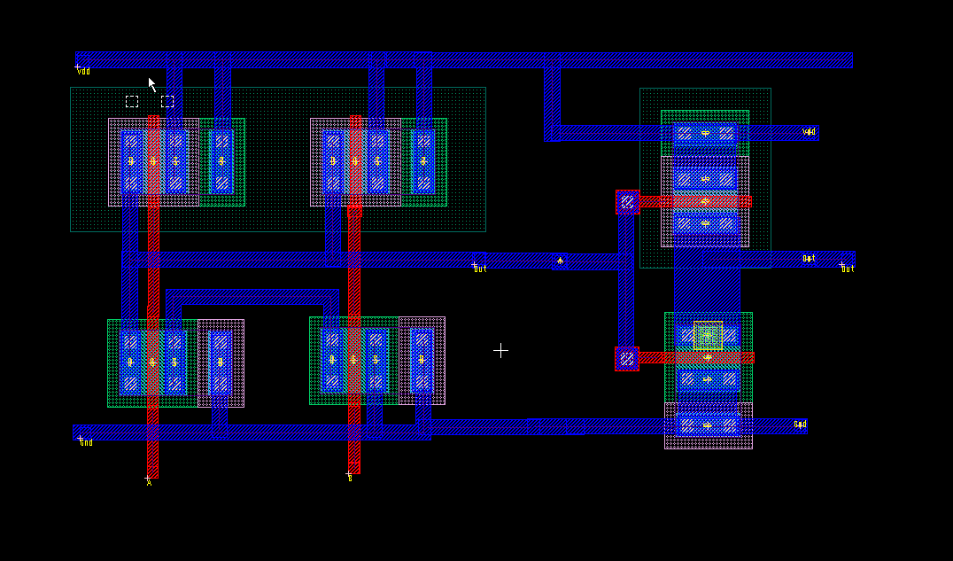
Design mit L-Edit und Testen
AND-Gatter
Notes:
Nachdem beide Layouts verbunden wurden, wurde das Layout für das AND-Gatter erstellt.

Slide 17
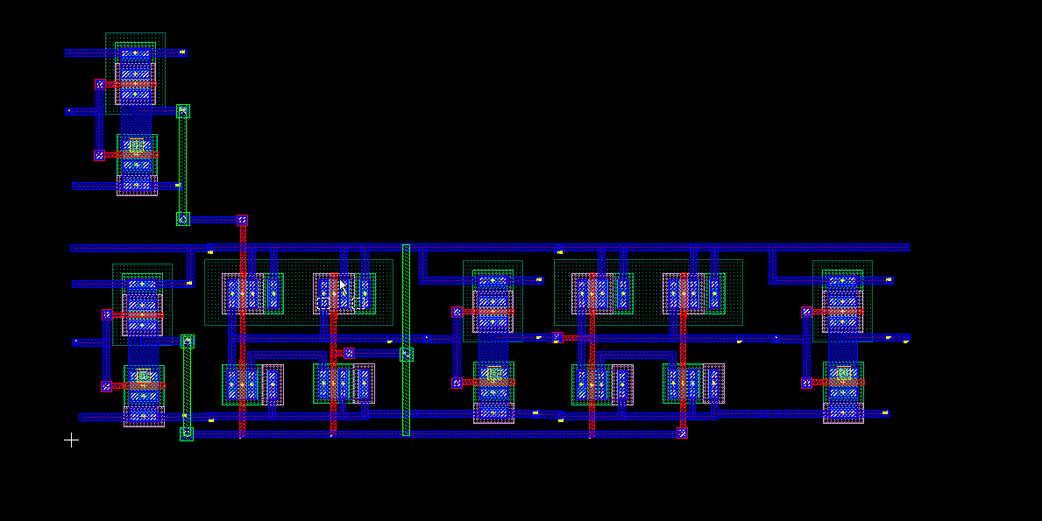
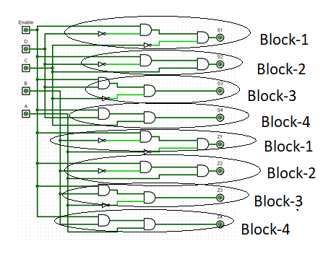
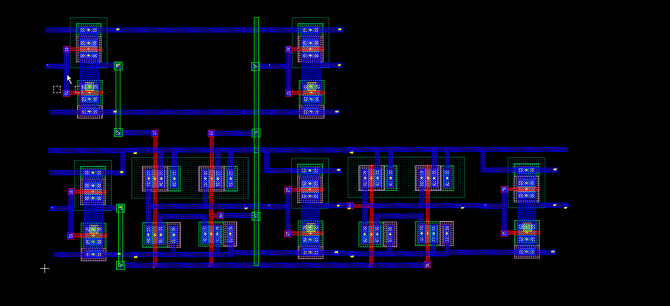
Design mit L-Edit und Testen
Block-1
Block-1 mit Rest
Notes:
Bei der Beobachtung der Decoder-Gatterschaltung wurde festgestellt, dass sich wiederholende Blöcke ergeben, aus denen der gesamte Decoder aufgebaut werden kann. Daher wurde der erste Block erstellt, indem alle Vdd- und GND-Verbindungen hergestellt wurden, sowie die Eingänge und Ausgänge gemäß der Decoder-Gatterschaltung.
Außerdem wurde eine Reset-Schaltung, die nur aus NOT-Gattern besteht, mit dem ersten Block verbunden.

Slide 18
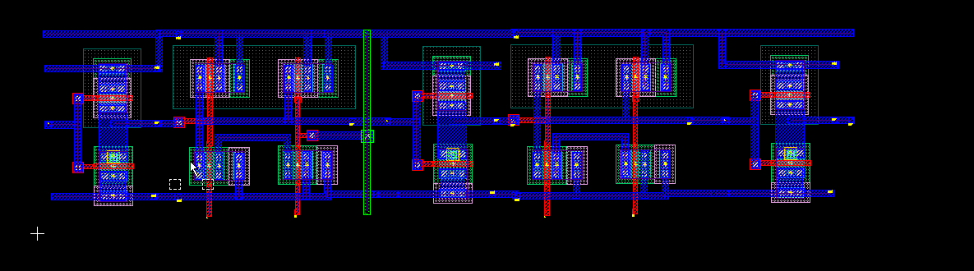
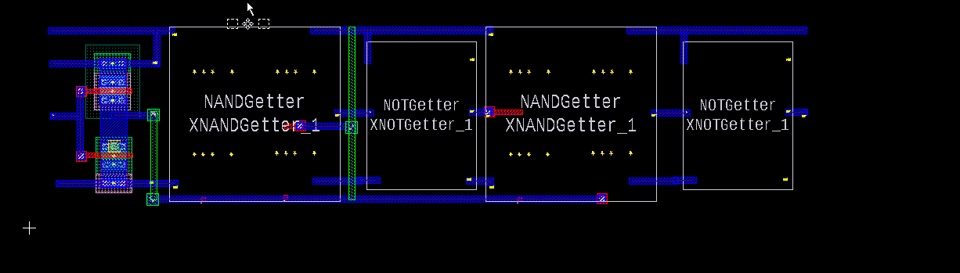
Design mit L-Edit und Testen
Block 2
Block 3

Slide 19
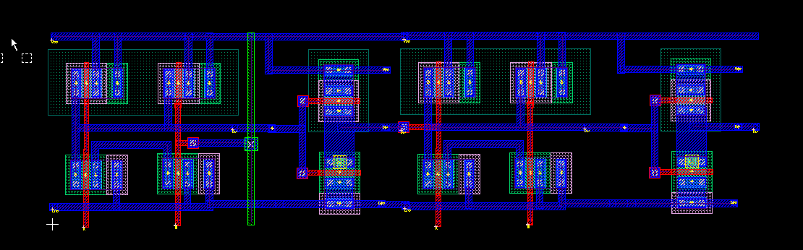
Design mit L-Edit und Testen
Block 4

Slide 20
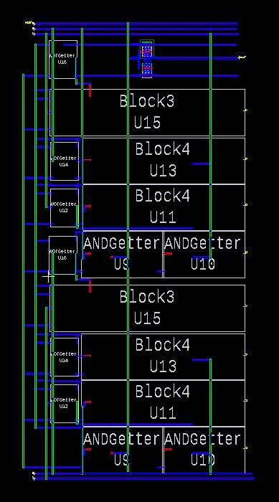
Design mit L-Edit und Testen
Notes:
Am Ende wurde der gesamte Decoder erstellt, indem die wiederholenden Blöcke übereinander angeordnet wurden. Anschließend wurden die Hauptversorgung, die Eingänge und Ausgänge implementiert.

Slide 21
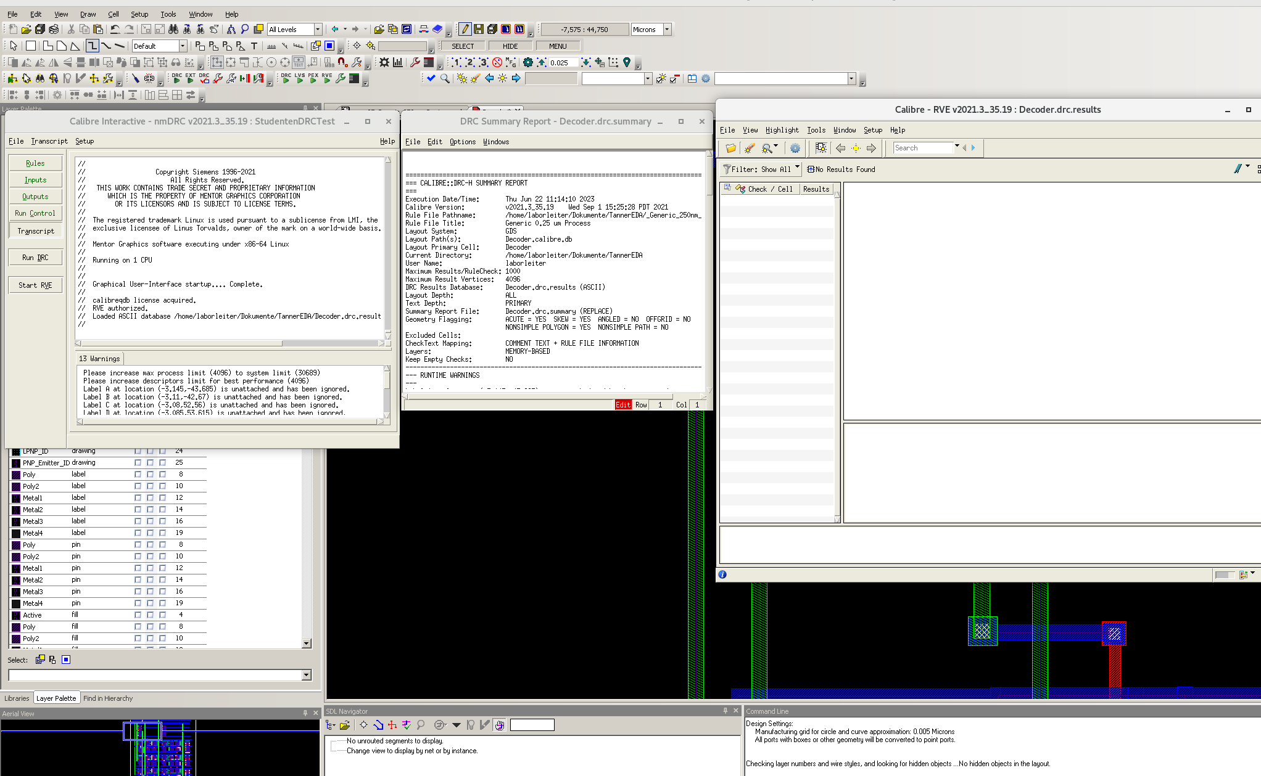
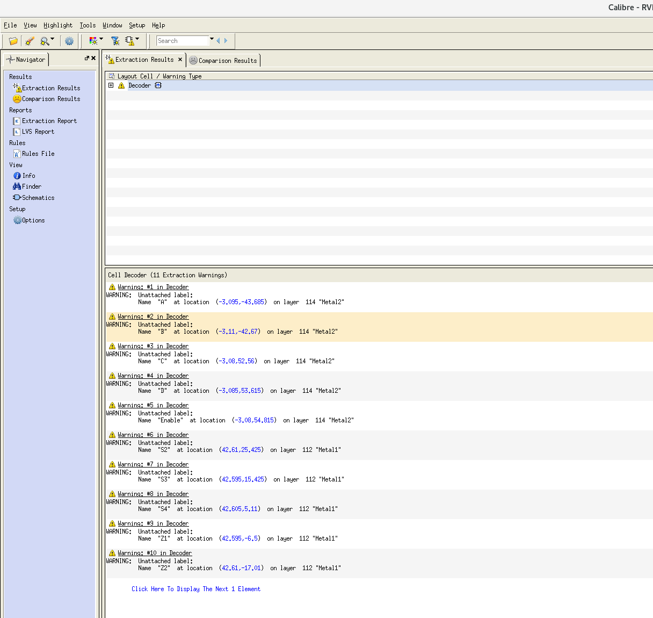
DRC- und LVS-Ergebnis
Notes:
Zwei Tests wurden durchgeführt, der DRC-Test und der LVS-Test. Beide Tests waren erfolgreich, obwohl einige unwichtige Labeling-Warnungen beim LVS-Test angezeigt wurden.

Slide 22
Vielen Dank
Frage?
Notes:
Vielen Dank für Ihre Aufmerksamkeit. Ich stehe Ihnen nun für Fragen zur Verfügung.

